Slide 1
Resguarda-te na serenidade
Grupo Espírita Guillon Ribeiro
Escola de Evangelização de Pacientes
Ilumina-te

Slide 2
Dias desafiadores
“Vivem-se, na Terra, dias de [...] contínuo desrespeito às divinas leis”:
desagregação da família;
vícios da drogadição, do alcoolismo, do tabagismo;
transtornos de comportamento;
violência;
agressividade;
indiferença pelos valores éticos e morais.
(JOANNA DE ÂNGELIS. Ilumina-te, cap. 11.)
Notes:
“Seria de perguntar-se:
Para onde ruma a sociedade contemporânea que pretende haver alcançado o grande patamar da cultura, da tecnologia, do conhecimento, mas se encontra destituída dos significados profundos da dignidade, do autoamor, confundido com presunção e violência?”
(JOANNA DE ÂNGELIS. Ilumina-te, cap. 11.)

Slide 3
Companheiros desafiadores
“Não faltarão também aqueles que te acusarão de covardia moral, de anuência ao desrespeito, porque ainda acreditam que o revide é demons-tração de coragem...”
(JOANNA DE ÂNGELIS. Ilumina-te, cap. 11.)
Notes:
Nesse contexto nos defrontaremos com companheiros perturbados, confusos, agressivos; alguns até que nos cobrarão atitudes de revide, de enfrentamento, de resposta “na mesma moeda”. Se conseguimos asserenar, somos tachados de covardes, de coniventes, etc.

Slide 4
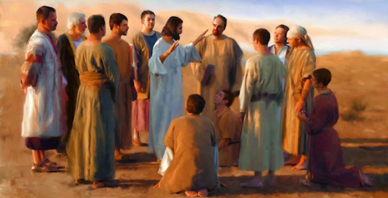
Oportunidade
“Nunca, porém, houve ocasião tão propícia para a vivência dos postulados estoicos propostos e vividos por Jesus”
(JOANNA DE ÂNGELIS. Ilumina-te, cap. 11.)
Notes:
Estoico 1. Relativo ao estoicismo; austero; impassível.
Impassível 1. Insensível à dor, ao sofrimento, à alegria, etc. 2. Que não se comove. 3. Imperturbável. 4. Sereno, indiferente.
(Dicionário Priberam da Língua Portuguesa)
Jesus, mesmo quando enérgico, nunca perdeu a serenidade e Seus ensinos foram plenamente exemplificados por Ele. Mas o que é serenidade? [próximo slide]

Slide 5
O que é serenidade?
“A serenidade não é quietação exterior, indiferença, mas plenitude da ação, destituída de ansiedade ou de receio, de pressa ou de insegurança. […]
A serenidade provém, igualmente, da certeza, da confiança no que se sabe e se faz e se é.”
(JOANNA DE ÂNGELIS. Momentos de Saúde, cap. 16.)
“Serenidade é silenciosa superioridade.”
Lao Tsé
Notes:
Embora alguns dicionários possam trazer conceituar como indiferença, serenidade não é isso. É agir com segurança, com certeza imperturbável de que se procede sem medo de errar e sem duvidar dos resultados que serão obtidos.

Slide 6
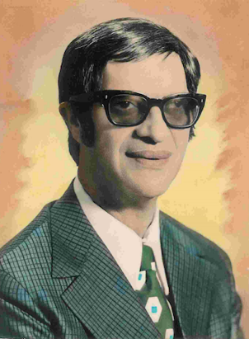
Como adquirir serenidade?
“A serenidade resulta de uma vida metódica, postulada nas ações dinâmicas do bem e na austera disciplina da vontade.”
“Serenidade é também medida que resulta de uma atitude reflexiva!”
(JOANNA DE ÂNGELIS. Florações Evangélicas, cap. 19.)
Notes:
Serenidade não é um dom inato que graça a uns e não a outros. É, como qualquer potência da alma, como qualquer outra uma habilidade que pode ser desenvolvida. Dessa forma, não é possível adquiri-la de súbito, mas à custa de esforço, com método, como diz Joanna de Ângelis. O exercício da meditação e da reflexão nos permite adquirir serenidade ao longo da vida.

Slide 7
Mas por onde começar?
“A serenidade é conquista que se consegue a esforço pessoal e passo a passo.
Pequenos desafios que são superados; irritação que se faz controlada; desajustes emocionais corrigidos; vontade bem direcionada; ambição freada, são experiências para a aquisição da serenidade.”
(JOANNA DE ÂNGELIS. Episódios Diários, cap. 36.)
Notes:
Como já mencionamos anteriormente, sendo uma habilidade como outra qualquer – a de caminhar, por exemplo –, devemos começar do começo, sem afobação, engatinhando e seguindo na prática constante, aprimorando a técnica passo a passo.

Slide 8
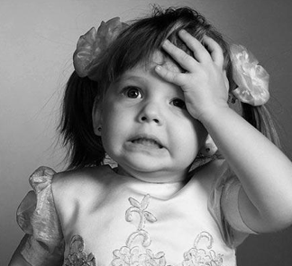
E se eu falhar?
“No entanto, se errares, se te comprometeres, se te arrependeres, antes que te perturbe a culpa, recom-põe-te, refaze o equívoco, recupera-te e reconquista a serenidade.”
(JOANNA DE ÂNGELIS. Momentos de Saúde, cap. 16.)
Notes:
Como crianças que estão aprendendo a andar, nesse intento por diversas vezes tropeçaremos, tombaremos e nos machucaremos. Mas é preciso reconhecer que isso faz parte do aprendizado. O importante é não retardar o passo lamentando as falhas cometidas, não se acomodar no pouco que conseguiu avançar, por enquanto; corrigir os erros cometidos e, especialmente, perseverar.

Slide 9
Como devemos reagir à crítica?
“Os espiritistas devem receber a crítica dos campos de opinião contrária, com o máximo de serenidade moral, reconhecendo-lhe a utilidade essencial.
Essas críticas se apresentam, quase sempre, com finalidade preciosa, qual a de selecionar, naturalmente as contribuições da propaganda doutrinária, afastando os elementos perturbadores e confusos, e valorizando a cooperação legítima e sincera, porque todo ataque à verdade pura serve apenas para destacar e exaltar essa mesma verdade.”
(EMMANUEL. O Consolador, perg. 365.)
Notes:
Durante o processo de aprendizado, não estaremos livres da crítica.
“Você que é espírita agindo assim?”
“É isso que você aprende no Centro Espírita?”
“Lê tanto e não põe em prática...”
Essas são algumas das frases que ouviremos, mas que devemos reconhecer com sabedoria o que de verdade possuem e que pode ser útil ao nosso aprimoramento.

Slide 10
O benfeitor Júlio Maria
“De 1932 a 1945, o Padre Júlio Maria, residente em Manhumirin, em Minas, não deixou o pobre Chico e seu incansável Guia Emmanuel, em paz.” [...]
“— Sim, benfeitor. Pois durante 13 anos seguidos ajudou-nos a compreender o valor do trabalho a bem de nossa melhoria espiritual, convidando-nos a uma permanente oração no exercício sublimativo de ouvir, sentir e não revidar, lecionando o adversário na Lição do silêncio.”
(RAMIRO GAMA. Lindos Casos de Chico Xavier, cap. 156)
Notes:
[...] Criticou-os tenaz e injustamente. Os trabalhos de Emmanuel, recebidos pelo sensível Médium, eram esmerilhados, apontados, criticados, obscurecidos, adulterados.
Aconselhado pelo Guia, o Chico nada respondeu e evitava, até em família ou com amigos, comentar os doestos, as verrinas, as injustiças do jornal O LUTADOR. Mal o recebia, no entanto, assustava-se, adivinhando-lhe a pancadaria...
Quando saiu à publicidade nosso livro de versos O Sol da Caridade, prefaciado por M. Quintão, o Padre de Manhumirin, pelo seu jornal O LUTADOR, desapreciou-nos a humilde obra, criticando até o prefaciador. M. Quintão, pelo NOSSO GUIA, dedicou-lhe uma série de alexandrinos humorísticos, à moda Gregório de Matos, que fê-lo calar-se.
Em 1945, inopinadamente, desencarna o Padre Julio Maria. E Emmanuel aparece ao Chico e lhe diz:
— Hoje, vamos fazer uma Prece em conjunto e toda particular pelo nosso grande benfeitor Julio Maria, que acaba de desencarnar em Manhumirin, conforme acaba de anunciar a Imprensa do Rio...
— Não sabia! Mas benfeitor, por que?
[...]
Quem virá, agora, substitui-lo? Substituir quem nos adversou e nos limou, nos maltratou e nos possibilitou melhoria espiritual, colóquio permanente com o Grande Incompreendido, o Injustiçado de todos os tempos, que é Jesus?

Slide 11
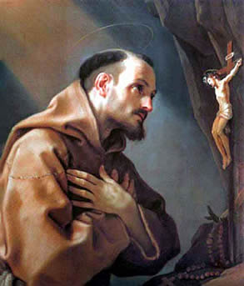
A tarefa
“Jamais olvides que a tua é a tarefa de compreen-der e não de ser enten-dido, de ajudar e menos de ser auxiliado...”
(JOANNA DE ÂNGELIS. Ilumina-te, cap. 11.)
Notes:
Lembremo-nos da oração de São Francisco de Assis e procuremos ser instrumentos de paz, aprendendo, trabalhando e servindo sempre mais, como nos recomenda André Luiz (Estude e Viva).

Slide 12
Resignação
“Aquele, pois, que muito sofre deve reconhecer que muito tinha a expiar e deve regozijar-se à ideia da sua próxima cura. Dele depende, pela resignação, tornar proveitoso o seu sofrimento e não lhe estragar o fruto com as suas impaciências, visto que, do contrário, terá de recomeçar.”
(ALLAN KARDEC. O Evangelho Segundo o Espiritismo, cap. 5, item 10.)
Notes:
O cultivo da serenidade nos enseja a resignação diante das dores, pois, reconhecendo a justiça e o amor divinos, teremos a certeza de que elas [dores] não chegam a nossas vidas por acaso. E mais, reconhecendo que Deus deseja tão somente nosso progresso, encontraremos força e coragem para superar os obstáculos, sabendo que o porvir nos reserva dias melhores.

Slide 13
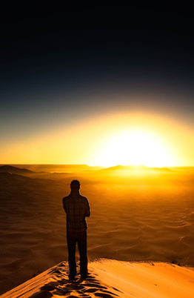
Fé no futuro
“Que nada altere o teu comportamento de verdadei-ro cristão, porquanto o mal por si mesmo se aniquila, assim como o bem cada vez mais esplende triunfante comandando as vidas entre-gues ao amor.”
(JOANNA DE ÂNGELIS. Ilumina-te, cap. 11.)
Notes:
Esse sentimento nada mais é que a fé no futuro. Recordemos que Jesus, o governador planetário, está no comando e com Ele no leme, não devemos temer as tempestades nem os vendavais.

